Slide 1

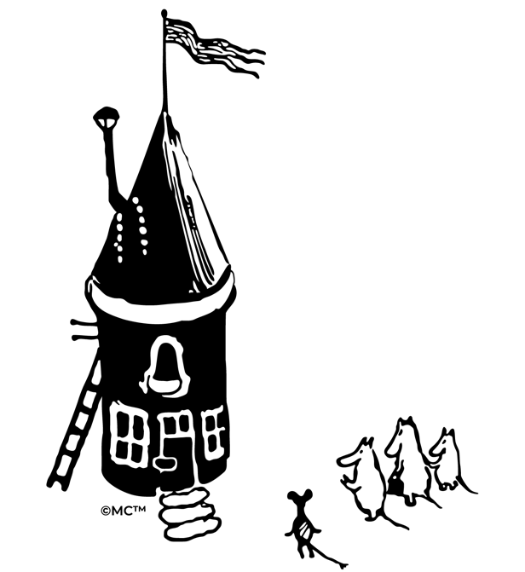
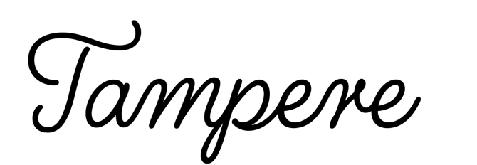
MUUMIMUSEON KOTI,
JA VIELÄ ENEMMÄN
MUUMIVISIO
TAMPEREEN KAUPUNKI
2026

Slide 2
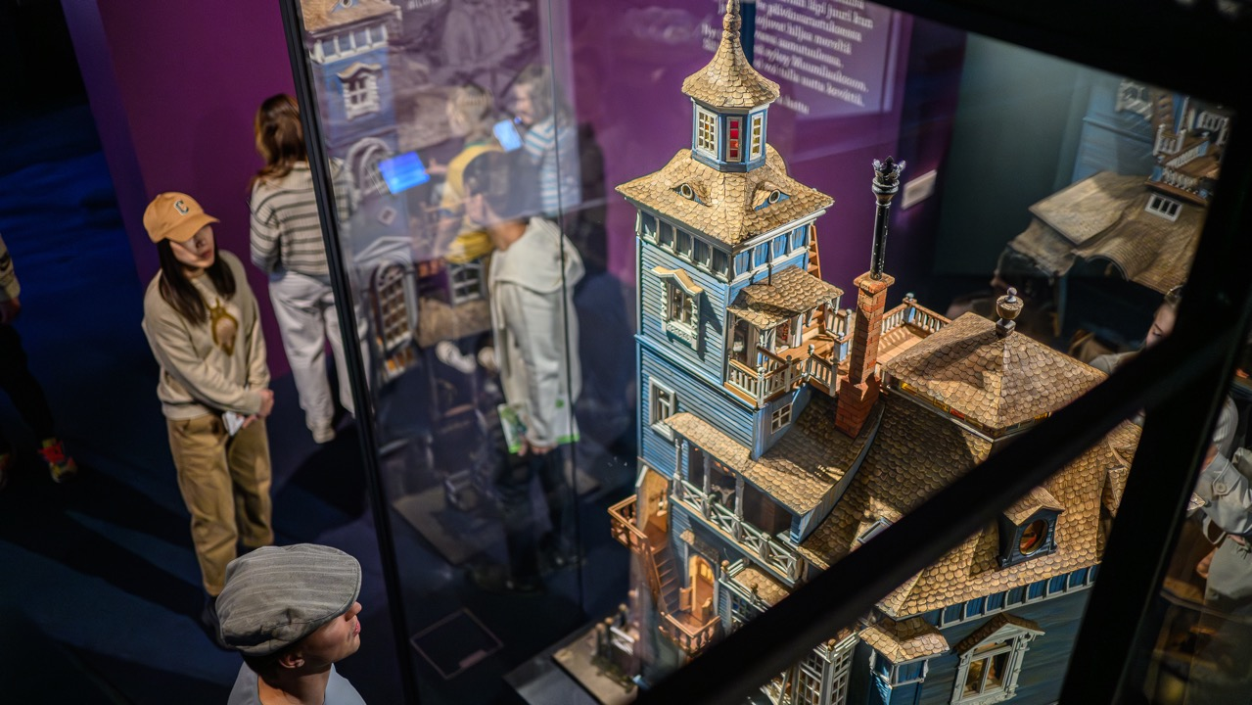
Tampereen muumivisio
TAMPEREEN MUUMIVISIO
Sisällys
Strateginen perusta ja tavoitteet
Tarina ja lupaukset
Tulevaisuuden visio ja ekosysteemi
Kuva: Mikko Vares. Tove Jansson artwork © MC™

Slide 3
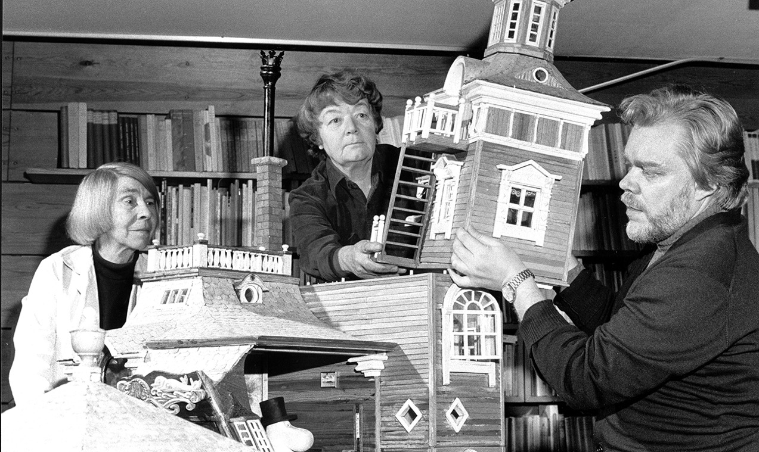
Vuonna 1986 Tove Jansson lahjoitti merkittävän kokoelman muumien alkuperäisiä kuvituksia Tampereelle.
40 vuoden ajan kaupunki on vetänyt puoleensa tarinankaipuisia, jotka haluavat nähdä mistä muumit oikein saivat alkunsa.
Nyt on aika ottaa seuraava askel.
Arkistokuva

Slide 4
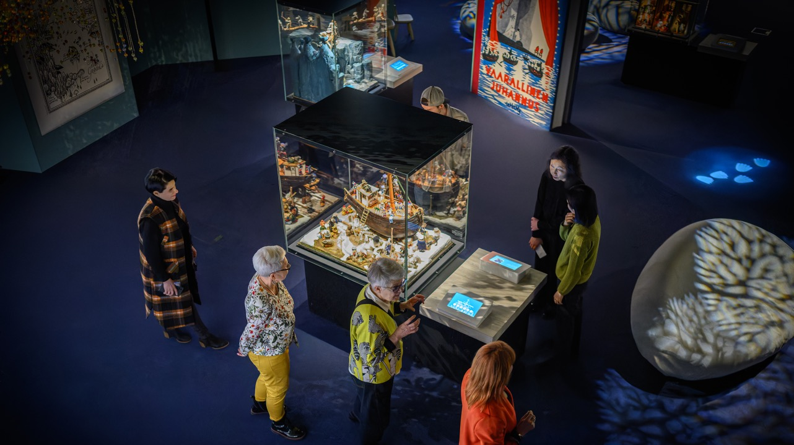
KOKOELMA LUO PERUSTAN
Lahjoitus-kokoelma ankkuroi muumit Tampereelle ja luo vahvan kulttuurillisen perustan, jolle rakentaa.
Strateginen yhteisesti jaettu visio ja tahtotila
Rohkeuden, uteliaisuuden, luovuuden ja yhteisöllisyyden kaupunki
Muumimuseon koti,
ja vielä enemmän
Kuva: Mikko Vares. Tove Jansson artwork © MC™
Tampere mahdollistaa muumikokonaisuuden kasvun.
Kaupunki kehittää ja toteuttaa Muumimuseota elämyskohteena ja luo edellytykset kannattavalle muumiekosysteemille.

Slide 5
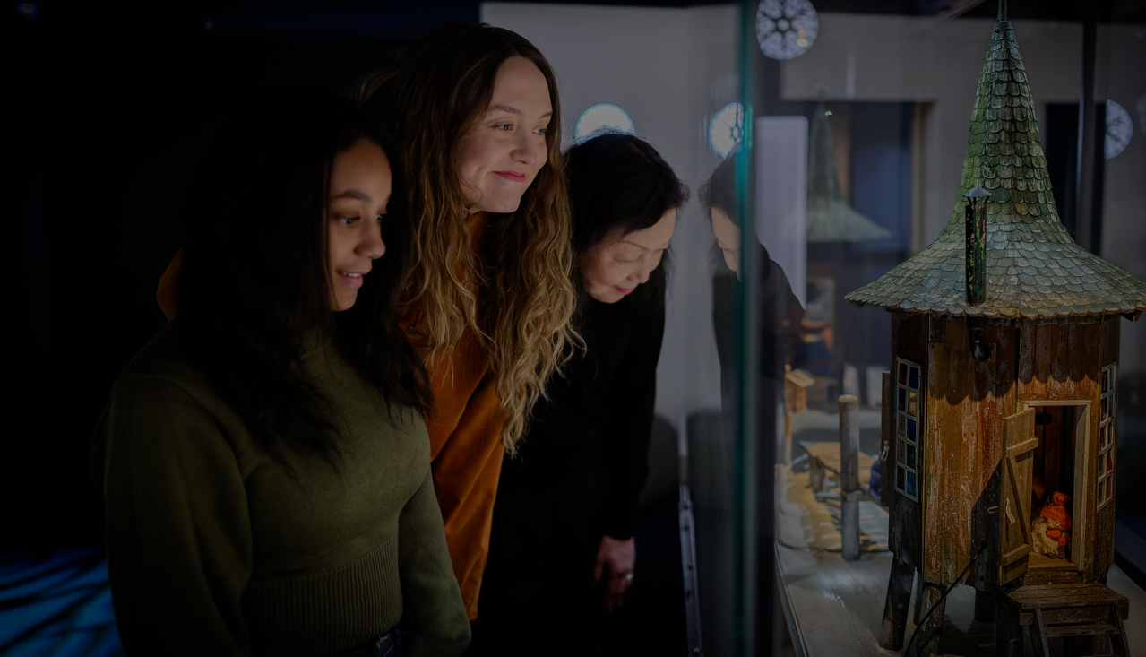
TAMPERE & MUUMIT
Strateginen perusta muumivisiolle
KYTKENTÄ KAUPUNKISTRATEGIAAN
Nostamme kaupungin tunnettuutta kansainvälisenä elämyskaupunkina.
Hyödynnämme ja vahvistamme Tampereen asemaa Muumimuseon kotikapunkina.
Luomme yhdessä kiinnostavaa kaupunkitilaa, jossa ihmiset, palvelut ja taide kohtaavat.
Edistämme määrätietoisesti yritysten syntyä, yrittäjyyttä ja yritysten kasvua.
Varmistamme jokaiselle mahdollisuudet kulttuurin kokemiseen ja tekemiseen. Rakennamme yhdessä moniäänistä ja moninaista kulttuurielämää.
Luomm
MUUMI-BRÄNDIN VETOVOIMA
Yksi Suomen rakastetuimmista ja kansainvälisesti tunnetuimmista brändeistä.
Brändin kasvava kiinnostus luo mahdollisuuksia matkailun ja elämystalouden kehittämiseen ja uusien kohderyhmien tavoittamiseen.
Brändillä on globaali kumppaniverkosto.
Tampereen visio perustuu ainutlaatuisuuteen ja aitouteen.
Kuva: Mikko Vares. Tove Jansson artwork © MC™

Slide 6
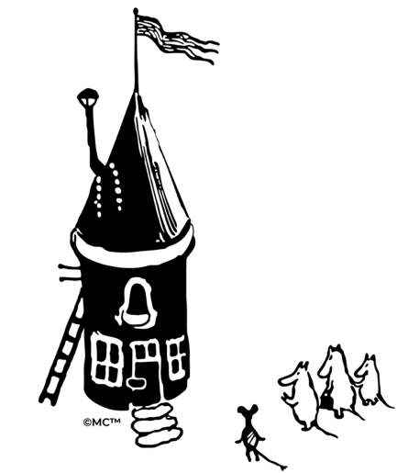
MUUMIKOKONAISUUDEN VISIOTYÖN TAVOITTEET
Matkailun kasvu ja kansainvälinen tunnettuus
Matkailijamäärien kasvu ja viipymän pidentäminen. Kansainvälinen asemointi ja tunnettuus Muumimuseon kotikaupunkina.
Ympärivuotinen elämyskaupunki
Elämykset ja sisällöt, jotka
houkuttelevat ympäri vuoden.
Kulttuuri- ja taidekaupungin vahvistaminen
Muumien rooli Tampereen
uniikin kulttuurin ja
taidelähtöisen kaupungin kehittämisessä.
Tampereen identiteetin
vahvistaminen
Kotikaupunkiylpeyden vahvistaminen ainutlaatuisena muumIelämysten kaupunkina. Muumien arvot osana Tampereen identiteettiä.

Slide 7
TAMPERE - MUUMIMUSEON KOTI,
JA VIELÄ ENEMMÄN.
Tampere on Tove Janssonin alkuperäisten kuvitusten, kuvaelmien ja luonnosten koti, ja on ollut sitä jo 40 vuoden ajan. Vuosikymmenten ajan kaupunki on vetänyt puoleensa tarinankaipuisia, jotka haluavat nähdä, mistä muumit oikein saivat alkunsa.
Siksi on vain luonnollista, että muumit ovat yhä vahvempi osa kaupungin tarinaa ja kaupunkilaisten arkea.
Muumit edustavat yhteisöllistä elämää, jossa seikkailu kurkkii kulman takaa, erilaisuus nähdään rikkautena ja jokainen on tervetullut omana itsenään. Tampere on kaupunki, joka elää näitä arvoja todeksi joka päivä. Siellä asuu rohkeus, uteliaisuus, luovuus ja yhteenkuuluvuus
– aivan kuten Muumilaaksossa.
Siksi seuraava askel on olla kaupunki, jossa muumien maailma tuntuu todelta. Paikka, jossa hattivatit laskevat koskessa, uimahuone löytyy järven rannalta ja Hemuli johdattaa kohti luontopolkua.
Paikka, josta voit löytää muumit, aitoina ja alkuperäisinä.
Paikka, joka on Muumimuseon koti, ja vielä enemmän.

Slide 8
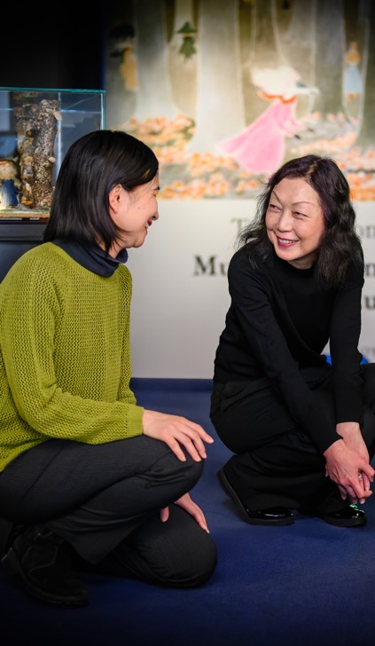
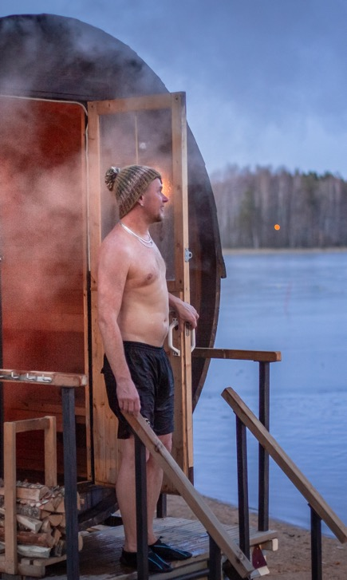
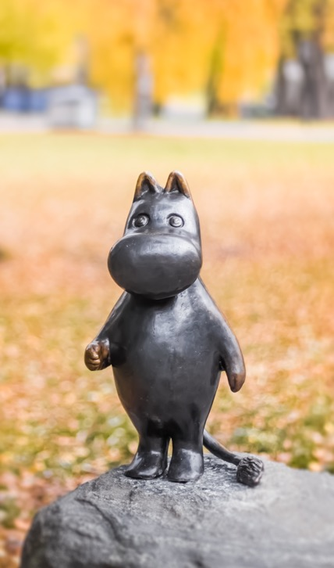
MUUMIEN KAUPUNKI, JOKA KUULUU KAIKILLE
Matkailijat
Yritykset
Kaupunkilaiset
Kuvat: Mikko Vares Tove Jansson artwork © MC™ and Visit Tampere

Slide 9



Lupauksemme
LUPAUKSEMME MATKAILIJOILLE
LUPAUKSEMME YRITYKSILLE
LUPAUKSEMME KAUPUNKILAISILLE
Tampereella on jotain ainutlaatuista, jonka vuoksi tänne kannattaa matkustaa kauempaakin — ja viipyä pidempään.
Maailman ainoa Muumimuseo Tampereella on paikka, jossa voit kokea muumit aitoina ja alkuperäisinä. Tove Janssonin alkuperäisteosten lisäksi muumien mielenmaisema näkyy kokemuksissa ympäri kaupunkia.
Tampere luo yrityksille uusia liiketoimintamah-dollisuuksia muumien vetovoiman ympärille ja tukee niiden kasvua.
Jaettu visio, sujuva yhteistyö ja kasvava kansainvälinen kiinnostus tekevät Tampereesta houkuttelevan ja kannattavan toimintaympäristön sekä paikallisille että uusille toimijoille.
Tampereesta rakennetaan muumien arvojen mukainen elämysten kaupunki, josta jokainen kaupunki-lainen voi olla ylpeä.
Muumit kasvavat luontevaksi osaksi Tampereen tarinaa, arkea, ja yhteistä identiteettiä. Kokonaisuus tuntuu kaupunkilaisista omalta ja aidosti tärkeältä. Muutos tuo kaupunkilaisille paitsi uusia kokemuksia ja palveluja myös syyn olla ylpeä kaupungistaan.

Slide 10
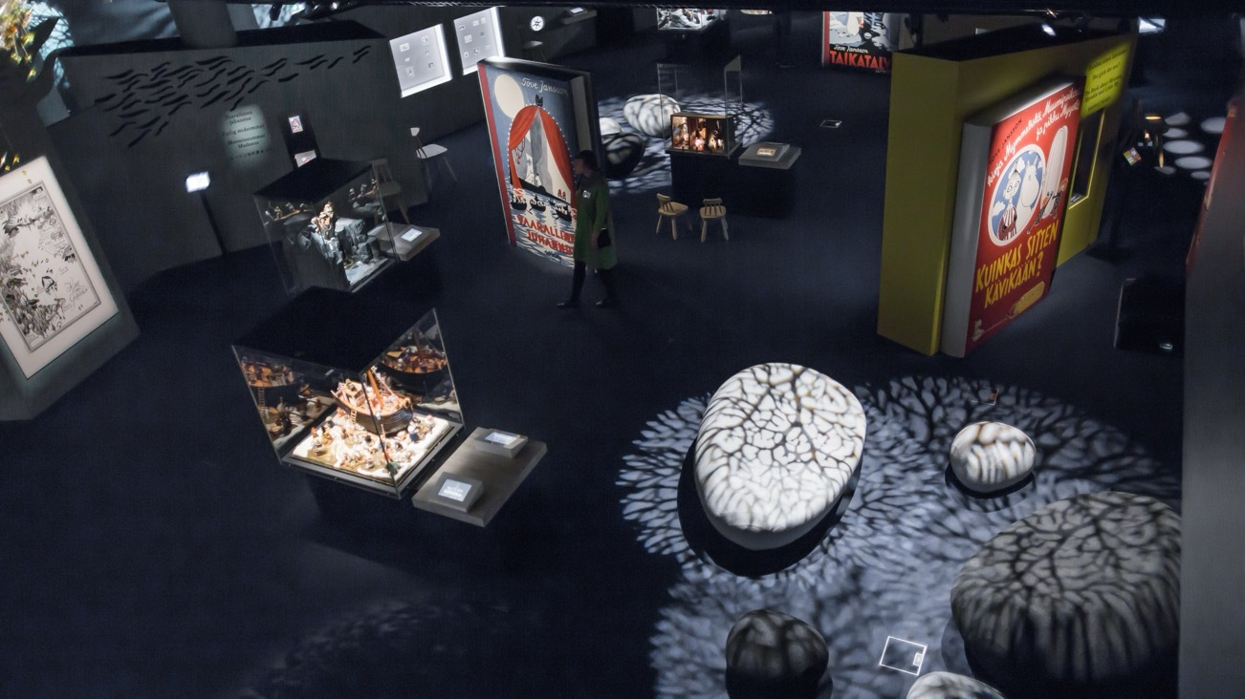
MUUMIVISIO
Uusien palveluiden kasvu keskeisten vetonaulojen ympärille
”THE CITY OF MOOMIN EXPERIENCES”
NELJÄN VUODEN
KEHITYSKAARI
2030
Kaupallinen muumiekosysteemi toimii useiden kumppanien voimin
Digitaalisuuden ja immersiivisyyden hyödyntäminen
Uusien elämyskohteiden ja palveluiden mahdollistaminen
Muumimuseon uusi perusnäyttely
Nopeat kokeilut ja elämykset kaupunkitilaan
Ekosysteemin rakentaminen käynnistyy
Yhteinen visio ja toimenpiteet
Uusi muumielämys
”NEW ATTRACTION"
"THE MOOMIN JOURNEY"
Digitaalinen konsepti muumikokonaisuuden yhdistämiseen, paketointiin ja kokemiseen
"The Moomin Journey"
Digital platform making the Moomin experience easy to find, understand and enjoy.
Kuva: Mikko Vares. Tove Jansson artwork © MC™
Kulttuurinen ankkuri "MOOMIN MUSEUM 2.0"
2026
Notes:
1. Keskus – kulttuurinen ankkuri
“Kaiken ytimessä on Muumimuseo. Se on jo nyt Tampereen vahva kulttuurinen ankkuri. Muumivisiossa sitä kehitetään edelleen – sekä sisällöllisesti että elämyksellisesti.”
Painotus: uskottava lähtöpiste, jatkumo Tove Janssonin perinnölle
2. Seuraava kerros – uusi vetonaula
“Museon rinnalle rakentuu uusi vetovoimainen Muumi-elämys, joka tuo kansainvälisesti kiinnostavan syyn matkustaa Tampereelle.”
Painotus: kansainvälinen kiinnostus, uusi kokemus, ei vain näyttely
3. Laajin kerros – kaupunki kokonaisuutena
“Muumivisio ei kuitenkaan jää yhteen kohteeseen. Se levittäytyy kaupunkitilaan – tapahtumiin, reitteihin, yrityksiin ja elämyksiin. Syntyy kaupungin laajuinen Muumi-kokemus.”
Tässä kohtaa voi mainita: patsaskierrokset, elämykset, yritysyhteistyö
4. Digitaalinen alusta
“Tätä kokonaisuutta tukee yhteinen digitaalinen alusta, joka kokoaa Muumi-elämykset, palvelut ja tarinat yhteen.”
Tämä on matkailijan näkökulma.

Slide 11
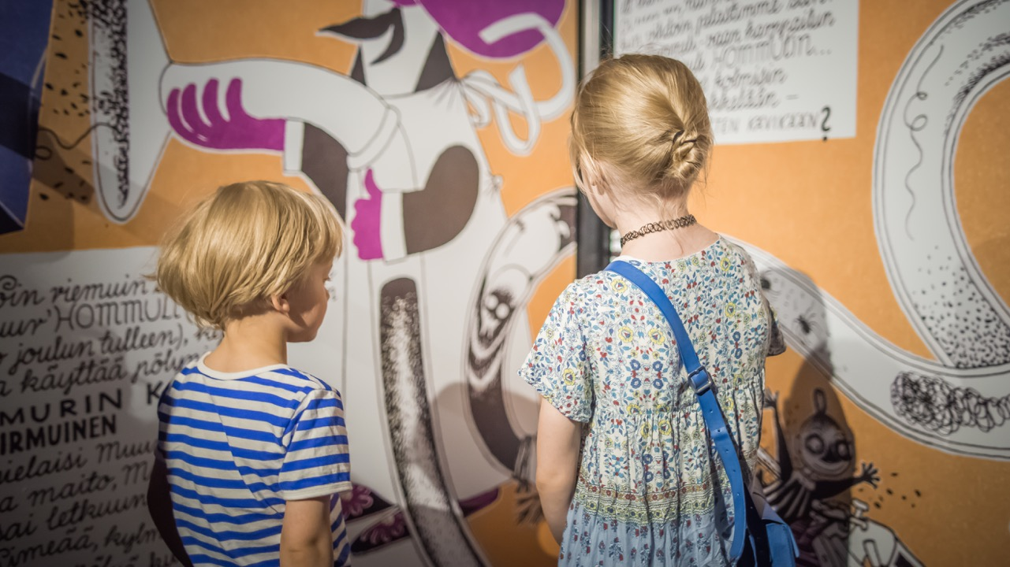
EKOSYSTEEMI
Kaupunkilaiset & matkailijat
Palvelut
& matkailu
Kokemukset
& kohteet
“THE CITY OF MOOMIN EXPERIENCES”
Kumppanit & toimittajat
”NEW ATTRACTION"
Yritykset & lisenssin-
haltijat
Kuva: Visit Tampere
"MOOMIN MUSEUM 2.0"
Kaupunkitila
& liikenne
Digitaalisuus
& oppiminen
Moomin Characters
Kaupunki & julkiset toimijat
Notes:
1. Keskus – kulttuurinen ankkuri
“Kaiken ytimessä on Muumimuseo. Se on jo nyt Tampereen vahva kulttuurinen ankkuri. Muumivisiossa sitä kehitetään edelleen – sekä sisällöllisesti että elämyksellisesti.”
Painotus: uskottava lähtöpiste, jatkumo Tove Janssonin perinnölle
2. Seuraava kerros – uusi vetonaula
“Museon rinnalle rakentuu uusi vetovoimainen Muumi-elämys, joka tuo kansainvälisesti kiinnostavan syyn matkustaa Tampereelle.”
Painotus: kansainvälinen kiinnostus, uusi kokemus, ei vain näyttely
3. Laajin kerros – kaupunki kokonaisuutena
“Muumivisio ei kuitenkaan jää yhteen kohteeseen. Se levittäytyy kaupunkitilaan – tapahtumiin, reitteihin, yrityksiin ja elämyksiin. Syntyy kaupungin laajuinen Muumi-kokemus.”
Tässä kohtaa voi mainita: patsaskierrokset, elämykset, yritysyhteistyö
4. Digitaalinen alusta
“Tätä kokonaisuutta tukee yhteinen digitaalinen alusta, joka kokoaa Muumi-elämykset, palvelut ja tarinat yhteen.”
Tämä on matkailijan näkökulma.

